Slide 1

Methoden der Texterschließung Eine philosophische Erörterung schreiben

Slide 2
Kant: Was ist Aufklärung (Plato Methode)
Problem: Wie definiert Kant „Aufklärung“ und „Unmündigkeit“?
Laut Kant steht Aufklärung im Gegensatz zur Unmündigkeit. Aufklärung ist der Mut sich „seines eigenen Verstandes zu bedienen“ und umfasst somit das eigenständige kritische Denken des Menschen. Unmündigkeit ist der blinde Gehorsam gegenüber anderen Menschen. Diese „Bevormundung“ führt zur Abhängigkeit des Menschen.
Lösung: Was ist laut Kant für die Entstehung einer aufklärerischen Gesellschaft nötig?
Eine aufklärerische Gesellschaft kann nur entstehen, wenn jeder Mensch die Freiheit besitzt „von seiner Vernunft öffentlich Gebrauch zu machen“. Ein Recht auf Bildung, Meinungs- und Redefreiheit sind also die Voraussetzung für eine aufgeklärte Gesellschaft.
Argument: Was sind die Ursachen für die Unmündigkeit des Menschen und welche Beispiele nennt Kant?
Unmündigkeit entsteht somit durch Faulheit sich selbst zu informieren und Feigheit öffentlich für seine Prinzipien einzustehen. Als Beispiel nennt Kant die Experten die einem wichtige Entscheidungen abnehmen und die Wissensträger die einem befehlen wie man denken soll. Z.B. das Buch, das für einen denkt, der Seelsorger, der mir vorschreibt wie ich mich benehmen soll oder der Arzt, der sich um meine Ernährung kümmert.

Slide 3
Kant: Was ist Aufklärung (Plato Methode)
Tragfähigkeit: Welche Kritik über Kant an den öffentlichen Amtsträgern aus?
Die öffentlichen Amtsträger fordern zum blinden Gehorsam auf während die geistlichen Vertreter den Glauben über die Vernunft stellen. Für die gesellschaftlichen Entscheidungsträger ist es einfacher über ein passives und unkritisches Publikum zu regieren, es liegt somit in ihrem Interesse das Volk in die Unmündigkeit zu führen.
Orientierung: Könnt ihr noch weitere Beispiele aus eurem Leben nennen?
Aus Bequemlichkeit lässt der Mensch andere für sich Entscheidungen nehmen. Sein politisches Desinteresse lässt Politiker freie Hand über gesellschaftliche Probleme verfügen, die jeden gleichermaßen betreffen. Wikipedia und Google zeigen uns was wir wissen können, soziale Medien definieren welche Meinungen populär sind und die virtuelle Welt wird der realen bevorzugt. Weil der Mensch zu faul ist eigenständig zu denken, lässt er sich gerne fremdbestimmen.
Orientierung: Vergleicht Kants Plädoyer mit Platons Höhengleichnis, welche Gemeinsamkeiten sind zu erkennen?
In Platons Höhlengleichnis bevorzugt der Mensch die illusorische Scheinwelt der Lügen und hat kein Interesse an der Wahrheit. Aus Bequemlichkeit adoptiert er die Meinungen der anderen und benimmt sich so, wie seine Mitmenschen es von ihm erwarten. Wie bei Kant akzeptiert der Mensch freiwillig seine Gefangenschaft und Abhängigkeit weil er die Wahrheit fürchtet und das eigenständige Denken scheut.

Slide 4
Concept Map

Slide 5
Toulmin Schema Frage: Sollte die Todesstrafe abgeschafft werden?
Schlussfolgerung:
Die Todesstrafe ist unnütz und sollte abgeschafft werden.
Argument:
Die Todesstrafe schützt nicht vor Tötungsdelikten
deshalb,
wegen
Beweis/Beleg:
Tötungsdelikte werden oft im emotionalen Affekt begangen, ohne Rücksicht auf mögliche Folgen.
wenn nicht
Folgen:
Könnte die Anwendung der Todesstrafe dazu führen, dass weitere Unschuldige getötet werden.
aufgrund von
Beispiel/Stützung:
Die Todesstrafe wurde 1976 in Kanada abgeschafft. Seitdem gibt es dort weniger Morde als damals.

Slide 6
Toulmin Schema Frage: Ist der Mensch von Natur aus ein ignorantes Wesen?
Argument:
Das Lernen widerstrebt dem Menschen, da er ein bequemes Wesen ist.
Schlussfolgerung:
Der Mensch ist ignorant, weil das Lernen ihm schwerfällt.
deshalb,
wegen
Beweis/Beleg:
Platons Höhlengleichnis verdeutlicht in seiner Allegorie, dass der Mensch die gewohnte Schattenwelt der Wahrheit bevorzugt.
wenn nicht
Folgen:
Würde der Mensch das Wissen der Bequemlichkeit bevorzugen und freiwillig lernen.
aufgrund von
Beispiel/Stützung:
Unangenehme Wahrheiten werden verdrängt, z.B. Global Warming, Billigprodukte aus Kinderarbeit, usw…

Slide 7
Toulmin Schema Frage: Wie begründet Hume seine empiristische These?
Argument:
Nichts ist im Verstand, was nicht vorher in den Sinnen war.
Schlussfolgerung:
Es kann keine apriorische Wahrheit geben.
deshalb,
wegen
Beweis/Beleg:
Der Mensch wird als Tabula Rasa geboren, sein Verstand ist rein passiv und kombinatorisch.
wenn nicht
Folgen:
Gäbe es Vorstellungen, die nicht auf Eindrücke zurückzuführen wären.
aufgrund von
Beispiel/Stützung:
Ohne Eindruck kann es keine Vorstellung geben. Z.B. Ein Blinder hat keine Vorstellung von Farben.

Slide 8
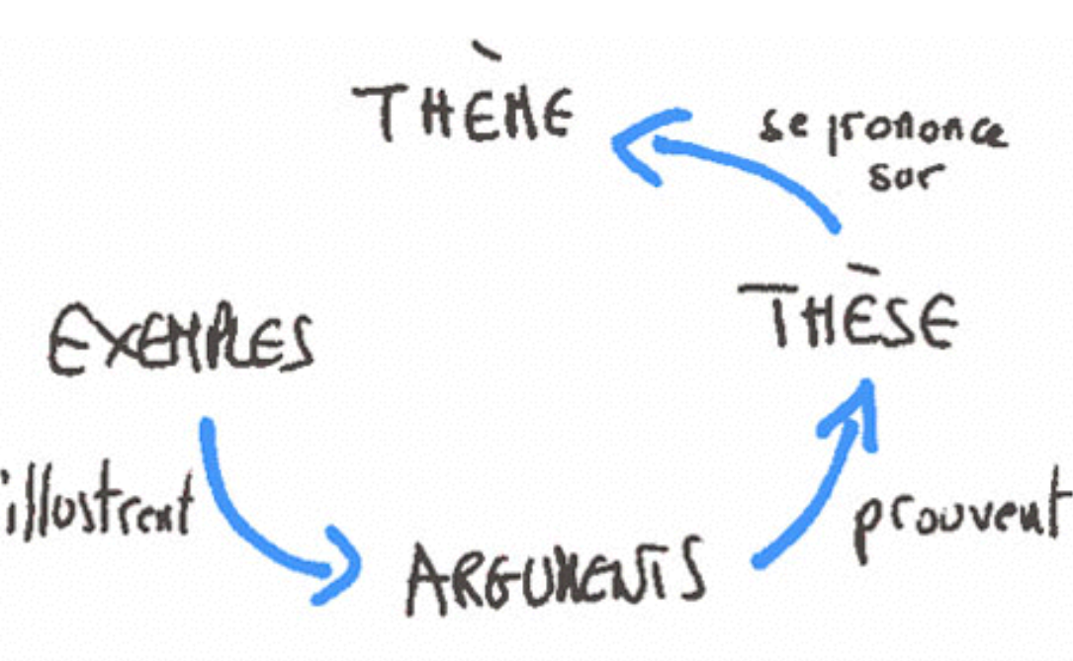
4 types d’argumentation philosophiques Écrire une réflexion Philosophique

Slide 9
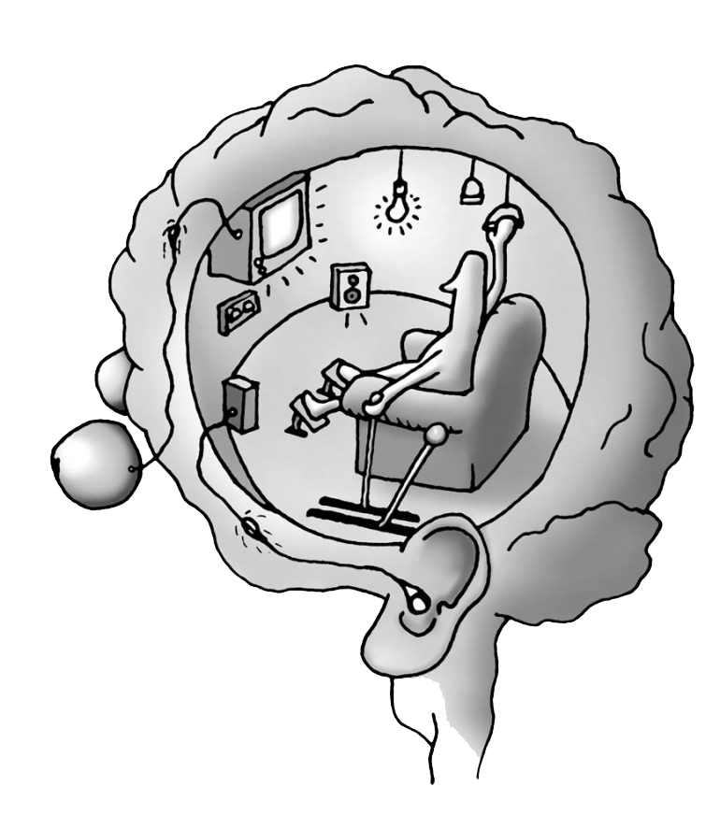


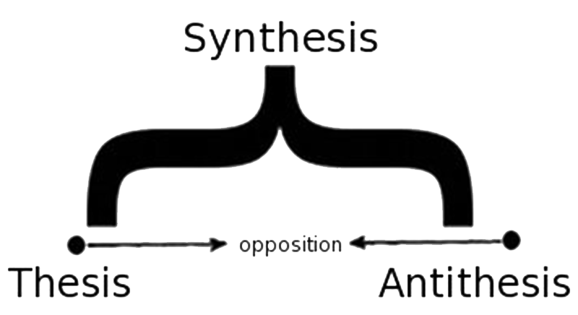
Les 4 types d’argumentation
phénoménologique | Description d’un vécu, d’une expérience ou d’une pensée concrète.
herméneutique | Prise en compte du contexte plus vaste d’un fait (p.ex. le contexte historique) ou d’un savoir antérieur.
analytique | Approfondissement, décomposition ou examination d’un concept.
dialectique | Identifier des positions contraires, les comparer et en tirer un conclusion.

Slide 10
Exercice
Lisez attentivement les 4 extraits de texte.
Attribuez les 4 types d’argumentation aux extraits de texte.
Justifiez votre sélection par indices dans le texte.
Évaluez et notez les avantages et désavantages de chaque type d’argumentation.

Slide 11
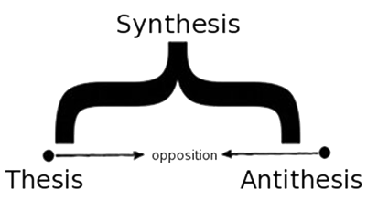
Extrait N°1: Les Hommes sont superstitieux car ils ignorant l’avenir
Type d’argumentation:
dialectique
Justification:
Ligne 1: « Si… »
Ligne 2: « Mais… »
Ligne 6: « …il résulte »
➔ Repérer une opposition et en tirer une conclusion

Slide 12
Extrait N°2: L’Homme perd la raison lorsqu’il est confronté à des difficultés
Type d’argumentation:
phénoménologie
Justification:
Ligne 1: « voir les hommes »
Ligne 3: « on les voit mendier »
Ligne 4: « …ils le suivent aveuglément »
Ligne 6: « à leurs yeux »
➔ Le texte décrit le comportement des humains

Slide 13

Extrait N°3: Depuis toujours, l’Homme devient superstitieux quand la peur le prend
Type d’argumentation:
herméneutique
Justification:
Ligne 2-6: « Alexandre le Grand» (exemple historique)
Ligne 9: « tous ces exemples étaient parfaitement connus »
➔ Référence à une connaissance antérieure

Slide 14

Extrait N°4: La superstition est une passion humaine
Type d’argumentation:
analytique
Justification:
Ligne 1: « de l’explication… il résulte »
Ligne 2: « …il en résulte ainsi »
Ligne 3: « enfin que… »
Ligne 5: « Ainsi donc… »
Ligne 6: « ajoutez que… »
➔ Texte qui décompose une notion systématiquement en ses parties constituantes

Slide 15
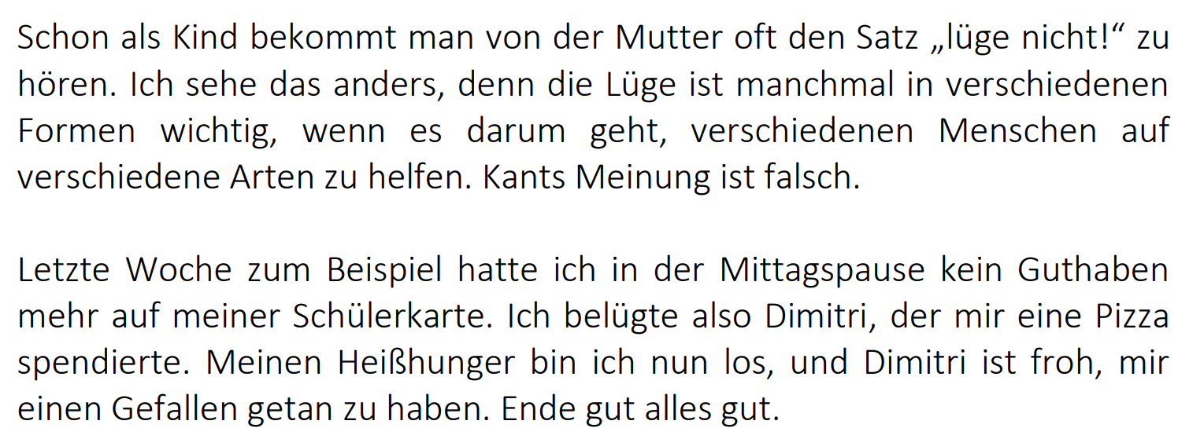
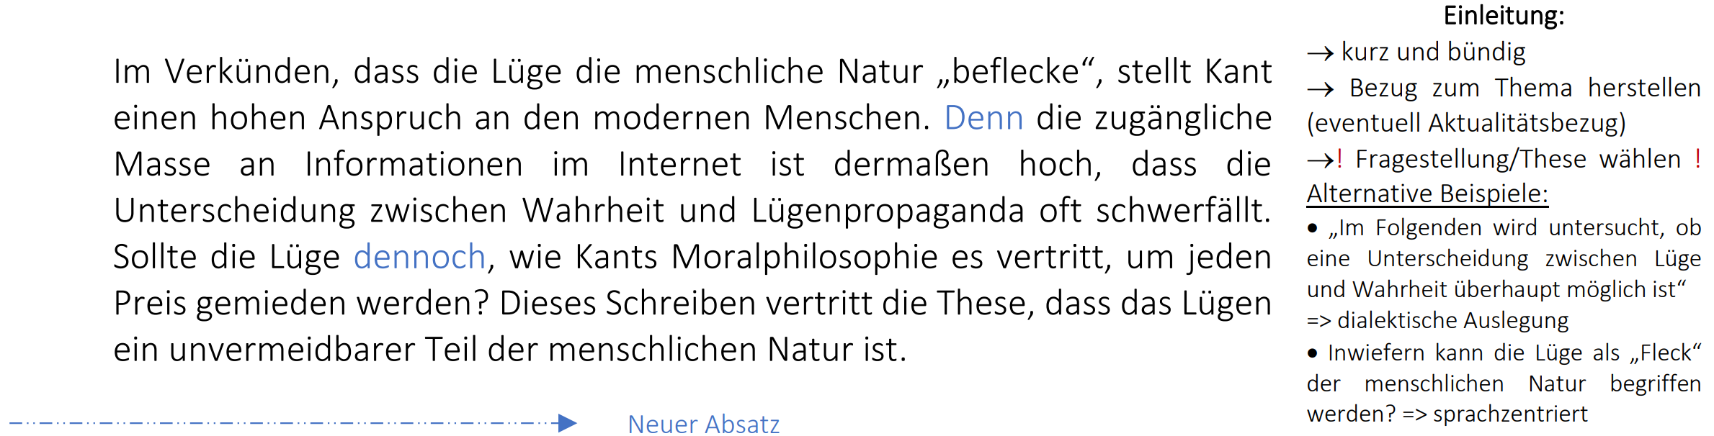
Timmys erste Erörterung

Slide 16
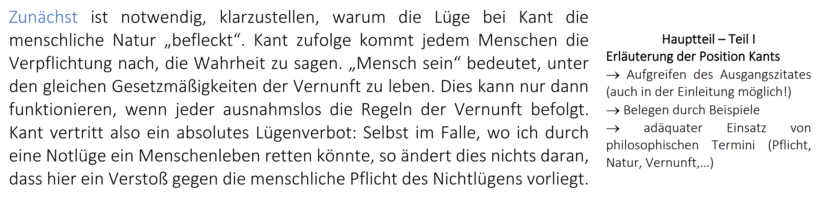
Timmys erste Erörterung

Slide 17
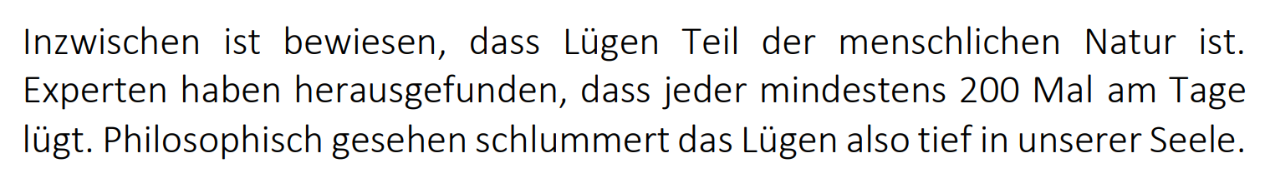
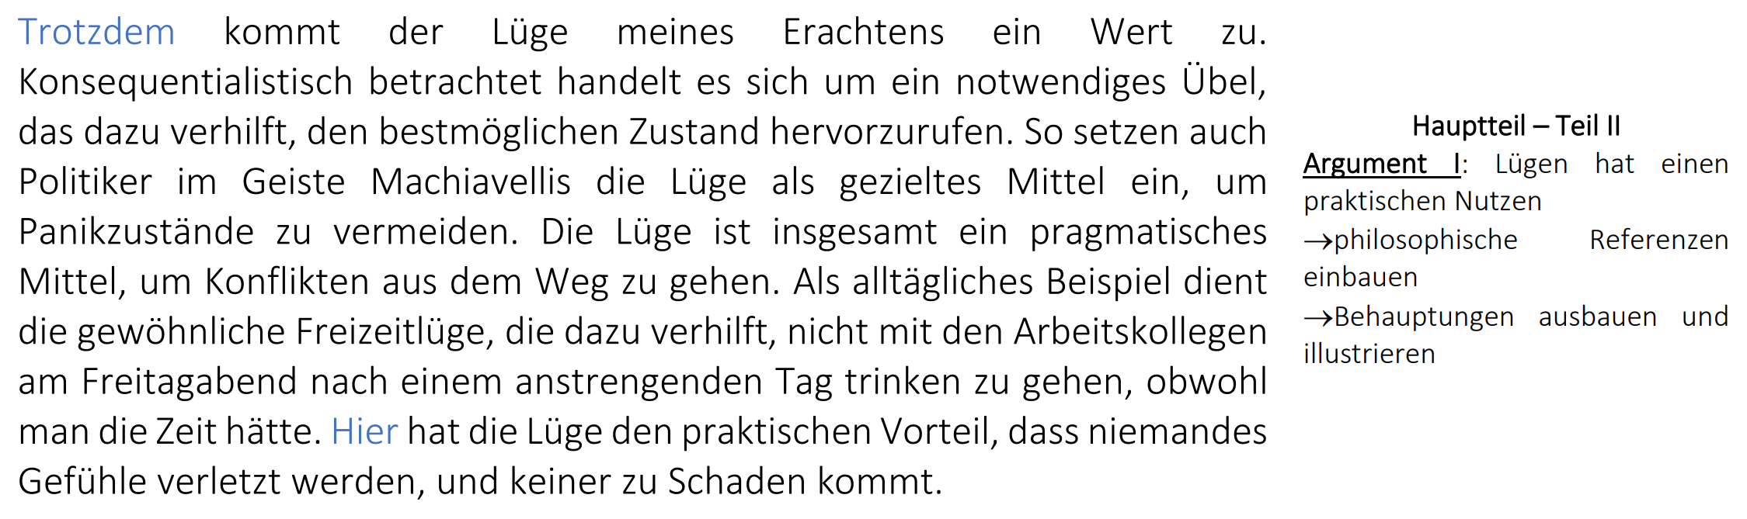
Timmys erste Erörterung

Slide 18
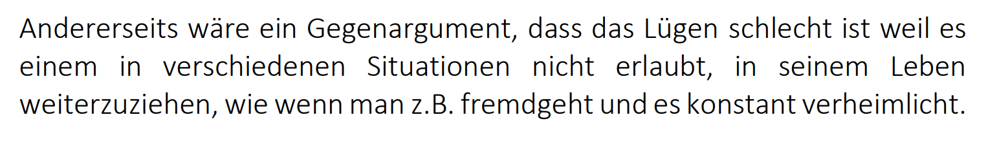
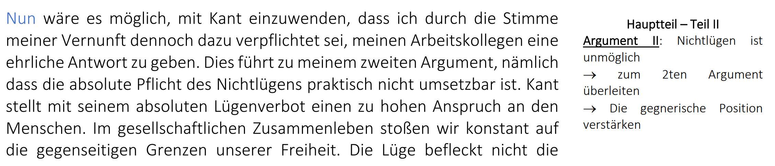
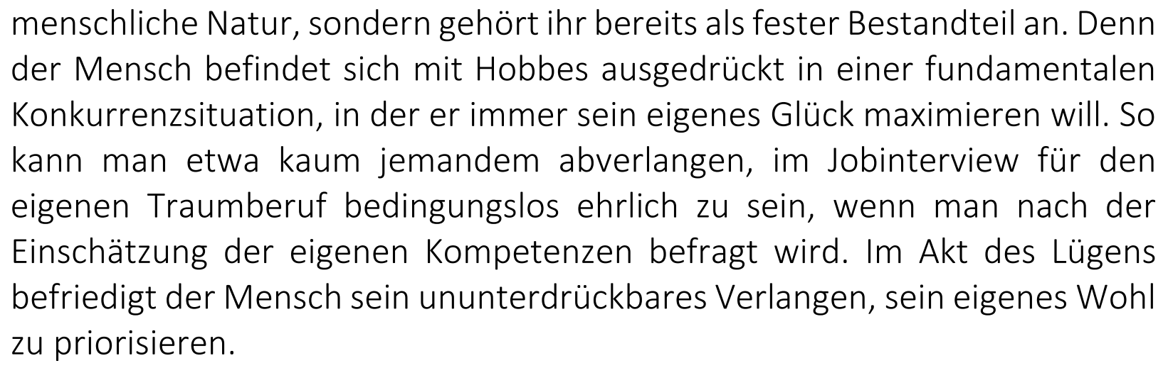
Timmys erste Erörterung

Slide 19
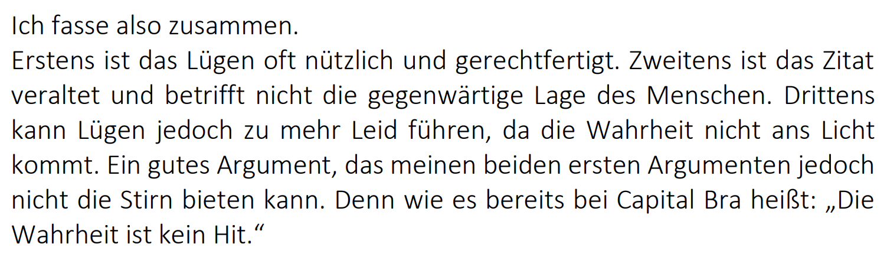
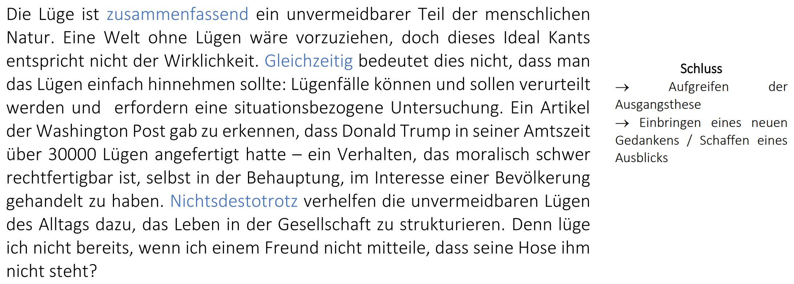
Timmys erste Erörterung

